Slide 1
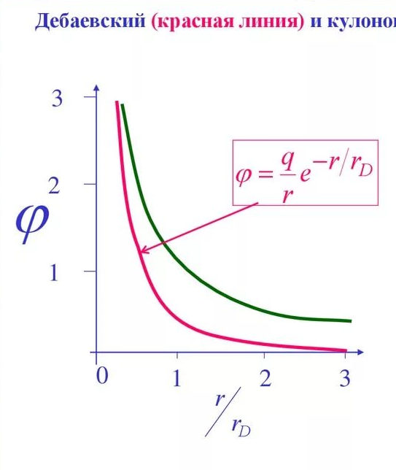
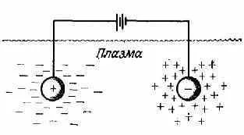
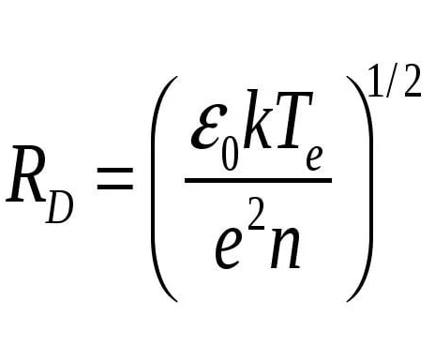

Радиус Дебая
Лекция 1
$R_{d}=740\sqrt{\frac{T_{e}[eV]}{n_{e}[{cm}^{−3}]}}$ [cm]

Slide 2






Slide 3





Slide 4




Slide 5

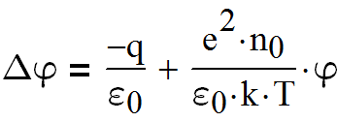


Slide 6

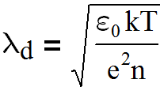

Slide 7
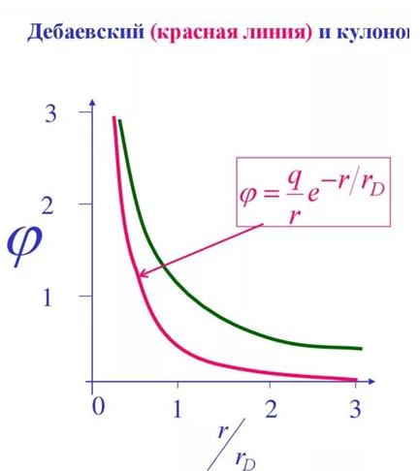

Slide 8


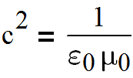





$$с=3∗{10}^{8}$$
$$e=1.6∗{10}^{−19}$$
kT[grad]=eT[eV]
1[eV] - 11600[grad]
T (eV)

Slide 9

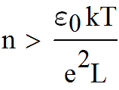






Plasma
1
Космическая плазма
2

Slide 10

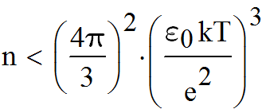
Идеальная плазма

Slide 11
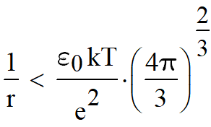
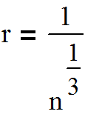
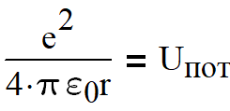
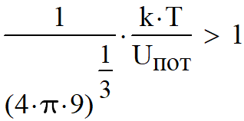
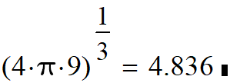
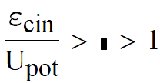
Идеальная плазма

